Slide 1
版本分支流程
紧急修复线上bug流程，从主分支拉取独立修复分支，
修改完后合并进主分支，走上线流程。
fix
紧急bug修复分支
Master
830
920
030
130
主分支，只用于上线流程
Test
日常测试分支
Test-日期
特殊测试分支
dev_20190830
开发分支
如果有公用功能或者组件，需要单独从主分支拉出一个临时分支，开饭完后合并进各个开发分支
dev_20190830
开发分支
常规流程：主分支--开发分支--日常测试分支--
主分支
特殊情况，适用于部分功能上线、部分不上线的场景。创建临时测试分支，将需要上线的分支代码合并到临时测试分支。

Slide 2
日常开发测试流程
注意，按tag拉去master的代码作为各个功能分支的起点
日常开发测试
1、从master上的tag新建各自开发分支
2、在各自分支进行日常开发
3、在各自分支进行日常测试（支持测试环境、pre、release环境）
tag
Master
新建分支
dev_功能1
新建分支
dev_功能2

Slide 3
上线流程-集成测试
集成测试
集成测试
1、发版分支合并到Test分支
2、验证Test环境
3、验证无误后进入下个流程
Test
开发分支
dev_功能1
开发分支
dev_功能2

Slide 4
上线流程-Pre+发版
上线流程
1、合并分支到Master
2、验证Pre环境
3、验证Release环境
4、加tag 发布流程
Master
上线流程
发布
流程
添加tag
打包Release
打包Preview
集成测试
Test

Slide 5
紧急发版流程
紧急发版流程
1、新建紧急发版分支 拉取上次在master上发布的tag版本
2、修复bug
3、上线流程-Pre+发版
4、通知各开发分支拉取新版tag到各自分支
tag
上线流程
新tag
Master
新建分支
修复完成
紧急发布
新建分支
再次合并
dev_功能1

Slide 6
打包流程
日常测试
分支A
打包
编译
Beta蒲公英
上线流程
打包Beta
拉取master代码
编译
Beta蒲公英
代码合并进master
通知测试
打包
编译
Preview蒲公英
打包Preview
注意，只有beta流程才会拉取代码
打包Release
编译
Release蒲公英
临时流程
分支X
特殊测试分支
Jenkins中日常测试流程修改代码分支编码
编译
Beta蒲公英
提交测试请求
Jenkins过程
蒲公英

Slide 7
分支命名
开发分支：dev_发布版本号__功能 dev_20191015_Homepage
功能分支：feature_功能 feature_webview
紧急修复分支：fixbug_修复的版本号 fixbug_20191015

Slide 8
分支十八禁
开发分支dev_*只能从主分支master拉取代码，禁止从测试分支Test拉取。
主分支master及测试分支Test只能接受合并请求，禁止在非开发分支上提交代码。
公用功能需要从主分支master创建临时分支，然后分别合并进开发分支dev_*，禁止开发分支dev_*交叉拉取合并。
冲突发生时必须解决冲突后提交，禁止强制覆盖代码。

Slide 9
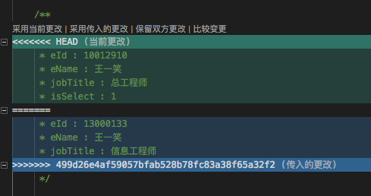
分支冲突合并
合并分支的冲突时在不同的分支中修改了同一个文件的同一部分，程序无法把两份有差异的文件合并，这时候需要人为的干预解决冲突。当前处于master 分支，当dev 分支和master 分支对相当部分test1.txt 都做了修改，当合并dev 分支的时候，合并会出现分支冲突如下：查询当前工作区的状态可以显示那些文件发生合并冲突，任何包含未解决冲突的文件都会以未合并（ummerged)的状态列出，git 会加入标准冲突解决标记，可以通过手工定位来解决这些冲突。可以看大 =======隔开以上部分就是当前活动分支，也是合并的基准分支（head 指向的master分支），======分隔符以下的是dev分支中的内容。解决冲突的办法无非是二者选其一或者由你亲自整合到一起。比如你可以两部分内容合并成 一部分内容。
冲突一般类似如下：
<<<<<<< HEAD
now this is bug fix branch
=======
this is branch merge conflict problem
>>>>>>> dev
如果有合并问题，一般git会提示具体文件定位，
或者全局搜索<<<<<<<类似字样。
冲突合并完成后，就可以push到git服务器。
然后执行合并操作流程。
注意，有的分支是保护分支，只能通过source.enncloud.cn上图形化界面提交合并请求或者白名单用户可以提交保护分支。

Slide 10
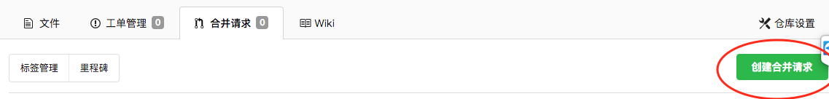
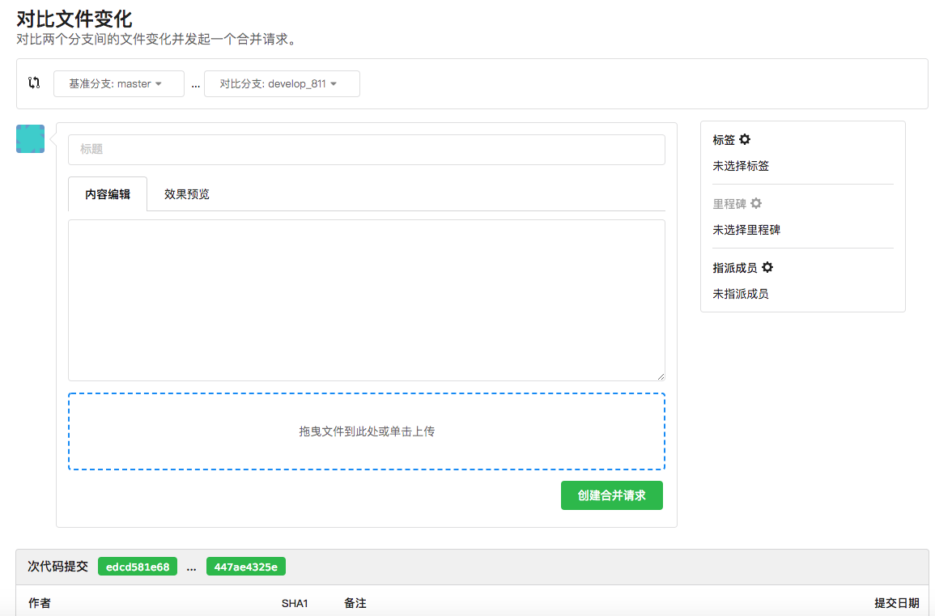
图形化合并
1.创建合并请求
上线发布流程-Pre+发版
必须走图形化合并
2.这里选择要合并的分支
3.这里填写主要的合并内容
4.这里可以看到合并的文件
5.执行合并，如果不能自动合并会提示冲突文件，需要解决完冲突再合并

Slide 11
命令行合并
对于复杂的系统，我们可能要开好几个分支来开发，那么怎样使用git合并分支呢？
合并步骤：
1、进入要合并的分支（如开发分支合并到master，则进入master目录）
git pull
2、查看所有分支是否都pull下来了
git branch -a
3、使用merge合并开发分支
git merge 分支名
4、查看合并之后的状态
git status
5、有冲突的话，通过IDE解决冲突；
6、解决冲突之后，将冲突文件提交暂存区
git add 冲突文件
7、提交merge之后的结果
git commit
如果不是使用git commit -m "备注" ，那么git会自动将合并的结果作为备注，提交本地仓库；
8、本地仓库代码提交远程仓库
git push

Slide 12
注意事项
jenkins的app常规打包流程中，beta任务会拉取最新代码，preview和release任务都是基于beta的代码打包，不会更新最新的代码，以防止没经过beta流程的代码被意外打包进生产流程。
打预生产和生产前需要打beta包。包治百病
打预生产和生产前需要打beta包。包治百病
打预生产和生产前需要打beta包。包治百病
如果常规流程和临时流程都有问题，需要开发人员手动打包。

Slide 13
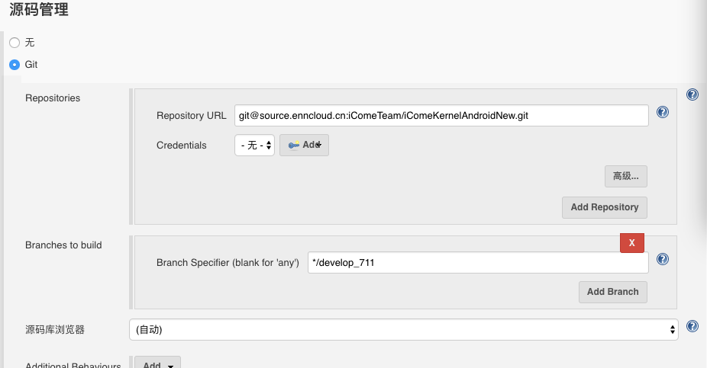
临时流程配置
hotfix这里修改为对应的分支名称，然后点击保存，之后执行构建。

Slide 14


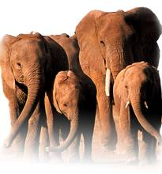
谢 谢

